Slide 1

HAT架构设计
日期：2018年2月

Slide 2
业务架构
合作方平台
开立账户
交易记账
开立账户
快钱
银行
HAT
快捷支付
出款
开立账户
交易记账
风控
对账
银行
会员账户
交易记账
风控
对账
聚合支付
ATE
MAM
RM
DTS
微信/支付宝
PIX
COE
FO
MCS

Slide 3
应用架构
接入网关 对接合作方平台，提供合作方平台和快钱平台ID转换、安全、流控、服务组装
合作方平台服务 管理合作方平台在快钱的企业会员号、证书及开通状态等
个人会员服务 提供个人会员的开户、实名、绑卡、升级个人卖家等功能
企业会员服务 提供企业会员的开户、绑卡等功能
账户服务 提供会员账户的查询账户余额及余额交易流水等功能
标识映射 提供内外会员标识转换等功能
交易服务 提供下单、充值、提现、即时消费、担保消费、退款等功能
结算服务 提供合作方平台及其商户的资金结算等功能
对账服务 提供对合作方平台和平台内商户的多种形式的对账功能
HAT
接入网关
合作方平台服务
个人会员服务
企业会员服务
账户服务
标识映射
交易服务
结算服务
对账服务

Slide 4
典型业务场景-个人-开户
合作方平台
1 个人开户
HAT
接入网关
1.1个人开户
1.1.2注册标识
个人会员
服务
标识映射
服务
1.1.1个人开户
1.1.3通知开户结果
MAM
RM
Notes:
通过Kafka机制通知风控

Slide 5
典型业务场景-个人-升级卖家
合作方平台
1 升级个人卖家
HAT
接入网关
1.1升级个人卖家
1.1.2注册个人卖家标识
个人会员
服务
标识映射
服务
1.1.1个人卖家开户
COE

Slide 6
典型业务场景-企业-开户
合作方平台
1 企业开户
HAT
接入网关
1.1企业开户
1.1.2注册标识
企业会员
服务
标识映射
服务
1.1.1企业开户
1.1.3通知开户结果
COE
RM

Slide 7
典型业务场景-企业-查询开户结果
合作方平台
1 查询开户结果
HAT
接入网关
1.1查询开户结果
企业会员
服务
1.1.1查询开户结果
COE

Slide 8
典型业务场景-充值-聚合
3 客户端支付
合作方平台
2 扫描支付
1 预下单
4.1.2.1 交易结果通知
HAT
接入网关
微信/支付宝
1.1预下单
4.1.2 交易结果通知
交易服务
4 支付结果通知
4.1 支付结果通知
4.1.1 充值
2.1.1预下单
PIX
MCS
飞快付
2.1 预下单

Slide 9
典型业务场景-充值-绑卡
合作方平台
1 充值
HAT
接入网关
银行
1.1充值
交易服务
1.1.1充值
1.1.1.1银行消费
ATE

Slide 10
典型业务场景-消费-余额
合作方平台
1 即时消费
HAT
接入网关
1.1即时消费
2 同步MCS状态
定时
交易服务
结算服务
3 HAT结算
1.1.1消费
3.1 分账记账
2.1查询MCS状态
ATE
FO
MCS

Slide 11
典型业务场景-消费-聚合
3 客户端支付
合作方平台
2 扫描支付
1 预下单
4.1.1.1 交易结果通知
HAT
接入网关
微信/支付宝
5 同步MCS状态
1.1预下单
4.1.1 交易结果通知
定时
交易服务
结算服务
4 支付结果通知
6 HAT结算
4.1 支付结果通知
5.1查询MCS状态
6.1 分账记账
2.1.1预下单
PIX
FO
飞快付
2.1预下单
MCS

Slide 12
典型业务场景-消费-快捷
合作方平台
1 支付
2 确认支付
HAT
接入网关
银行
3 同步MCS状态
1.1支付
2.1 确认支付
定时
交易服务
2.1.2 消费
结算服务
4 HAT结算
1.1.1支付
2.1.1 确认支付
3.1查询MCS状态
4.1 分账记账
1.1.1.1快捷支付
MAS
FO
2.1.1.1 确认支付
MCS

Slide 13
典型业务场景-消费-绑卡
合作方平台
1 即时消费
HAT
接入网关
银行
2 同步MCS状态
1.1即时消费
定时
交易服务
结算服务
3 HAT结算
1.1.1消费
3.1 分账记账
2.1查询MCS状态
1.1.1.1银行消费
ATE
FO
MCS

Slide 14
典型业务场景-提现
合作方平台
1 提现
HAT
接入网关
1.1提现
交易服务
1.1.1提现
ATE

Slide 15
典型业务场景-退货
合作方平台
1 申请退货
HAT
接入网关
1.1申请退货
2退货结算
定时
2.2通知HAT结算成功
交易服务
结算服务
3同步MCS结算状态
2.2.1退货
2.1记账
3.1查询MCS状态
ATE
FO
MCS

Slide 16
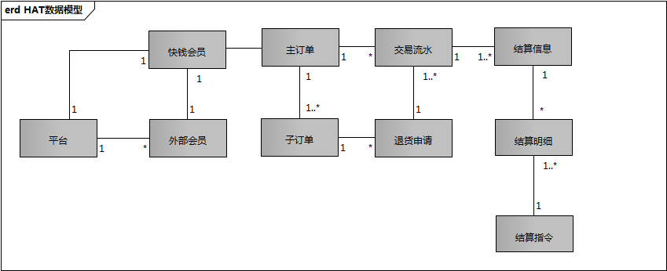
数据架构

Slide 17
技术架构
HAT
接入层
公共服务
Netflix Zuul
REST
Sleuth
应用层
Spring Boot
REST+Feign
Splunk
MyBatis
Netflix Hystrix
Netflix Eureka
存储层
事件服务
Redis
MYSQL
Kafka

Slide 18
部署架构
接入网关
API网关
通知网关
合作方平台
个人
会员
企业
会员
账户
标识映射
交易
结算
合作方平台
个人会员
绑卡
企业会员
绑卡
账户查询
账户操作
映射关系查询
映射关系操作
交易
补偿
查询
通知
结算
通知
基础设施
数据库
缓存
消息

Slide 19


